Slide 1
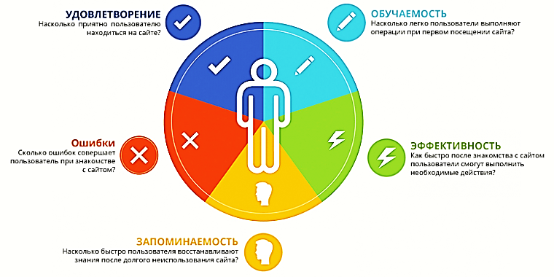
Юзабилити-тестирование

Slide 2
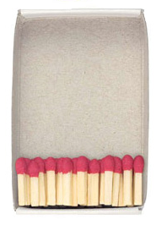
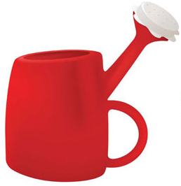
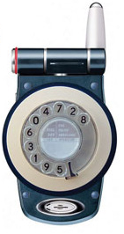
Определения
Научно юзабилити (*) трактуется как:
мера пользовательской реакции
и
мера пользовательского опыта.
Говоря простым языком, это:
насколько пользователю нравится приложение
и
насколько быстро пользователь обучается работе с приложением.
(*) Usability – «возможность быть использованным», «удобство использования».

Slide 3

Юзабилити в веб
Применительно к веб-сайтам юзабилити – это удобство пользования сайтом, достигаемое применением концепции построения веб-интерфейсов сайта, направленной на достижение основной цели (или целей), поставленной перед сайтом.
Примеры целей:
звонок менеджеру;
заказ;
покупка товара;
сообщение о сайте знакомым.

Slide 4
Принципы юзабилити

Slide 5
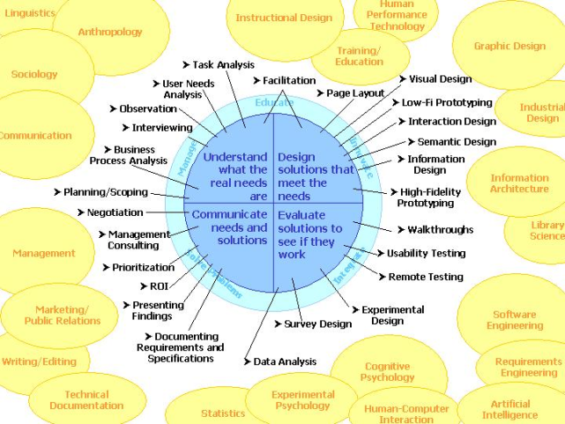
Принципы юзабилити
Правило 7+/-2
Психологи утверждают, что большинство людей может одновременно удерживать во внимании примерно семь (плюс-минус два) объектов.
Таким образом, перегруженные меню или каталоги с сотнями позиций являются НЕудобными.
Старайтесь акцентировать внимание на нескольких первостепенных объектах на странице, в меню и т.п.

Slide 6

Принципы юзабилити
Правило одной секунды
Ещё 2-3 года назад это правило называлось «правилом двух секунд», но сейчас время изменилось.
Если пользователь ждёт реакции на свои действия более секунды – он это замечает и начинает раздражаться.
Если пользователь ждёт более двух секунд – он злится.
Ожидание более пяти секунд большинством пользователей воспринимается как «подвисание» приложения.

Slide 7
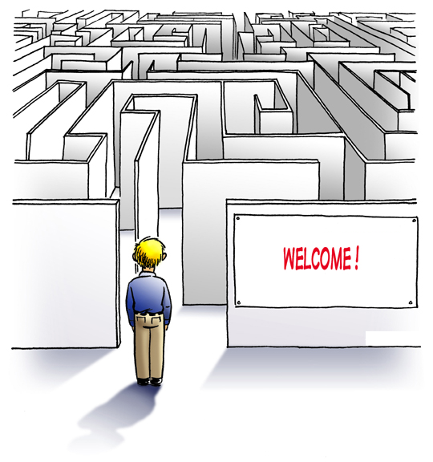
Принципы юзабилити
Правило трёх кликов
Пользователь не хочет и не будет продираться сквозь непонятные бессмысленные многоуровневые меню, ведущие его в неизвестность.
Пользователь хочет, чтобы навигация была простой, как кирпич.
Число «три» в названии правила выбрано как «наиболее показательное», и не является догмой, однако если для выполнения простой задачи пользователю приходится делать 5-7 и более действий – это плохо. Что-то нужно менять.
Если вы нашли ошибку на нашем сайте, выделите её мышкой
и нажмите Altf+F4.
(C) bash.org.ru

Slide 8
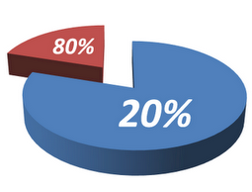
Принципы юзабилити
Правило 80/20
Это правило также известно как «принцип Парето» («20% действий приносят 80% результата; остальные 80% действий дают всего лишь 20% результата»).
В случае юзабилити веб-ориентированных приложений это правило предписывает определить те «20%» аудитории сайта, которые дадут «80%» результата (достижения цели сайта), и оптимизировать юзабилити для нужд этих «20%».

Slide 9
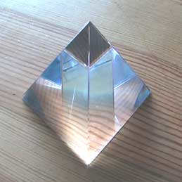
Принципы юзабилити
Правило пирамиды
Суть этого правила состоит в том, чтобы помещать в самом начале информационного блока итоговый вывод, а затем расширять тему.
Это позволяет пользователю максимально быстро получать информацию, оценивать её и либо погружаться в более подробное рассмотрение, либо переходить к следующему информационному блоку.

Slide 10

Принципы юзабилити
Принцип удовлетворённости
Пользователю далеко не всегда нужно самое лучшее, их больше интересует «то, что их устроит».
Иными словами: если пользователь быстро нашёл удовлетворившее его решение – он остаётся доволен.
Даже если при этом существует решение, которое лучше найденного, но требует более сложной схемы достижения результата.

Slide 11

Принципы юзабилити
Синдром утёнка (*)
Огромное значение для пользователя имеет его первый опыт работы с некоторым классом приложений.
Впоследствии всё новое пользователь сравнивает с тем первым. Сравнение, как правило, оказывается в пользу первого опыта.
Это правило следует учитывать при редизайне сайта (можно потерять старых клиентов) и при разработке некоего совершенно оригинального дизайна приложения, для которого уже сложились традиции.
(*) В эксперименте, проводимом с гусями (!) птенцы воспринимали первый увиденный ими предмет как «маму-гусыню» и сильно привязывались к нему.

Slide 12
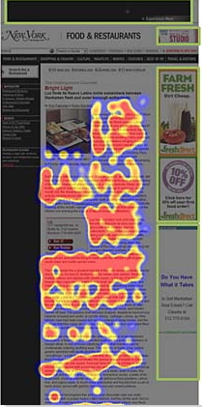
Принципы юзабилити
Баннерная слепота
Опытные пользователи («интернетчики со стажем») инстинктивно игнорируют всё, что так или иначе напоминает банеры или иную рекламу.
Поэтому если вы решили разместить что-то полезное, но оформить это «в рекламном стиле», оно многими останется незамеченным.
Только в России лыжная горка может упираться в бетонный забор. (C) bash.org.ru

Slide 13
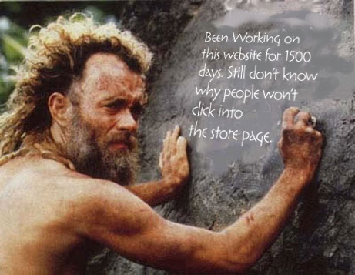

Принципы юзабилити
Правила построения интерфейса
Интерфейс должен быть логичным, не вводящим в заблуждение.
Для опытных пользователей должен существовать быстрый способ выполнения операций (горячие клавиши).
Обработка ошибок должна быть простой и информативной.
ВСЕГДА должен существовать ПРОСТОЙ способ отмены действия.
Пользователь должен чувствовать, что всё под его контролем.
Как можно меньше загружайте кратковременную память пользователя.

Slide 14
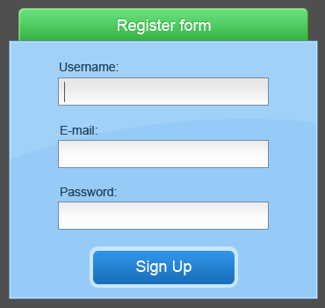
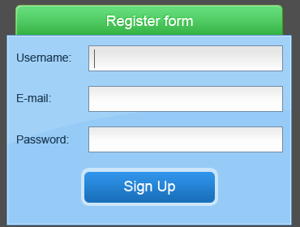
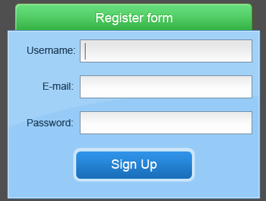
Полезные советы
Надписи полей форм лучше размещать над ними, а не слева от них.
Первый вариант – ужасно.
Второй вариант – дискомфортно, хоть и достаточно примелькалось.
Третий вариант – хорошо.

Slide 15
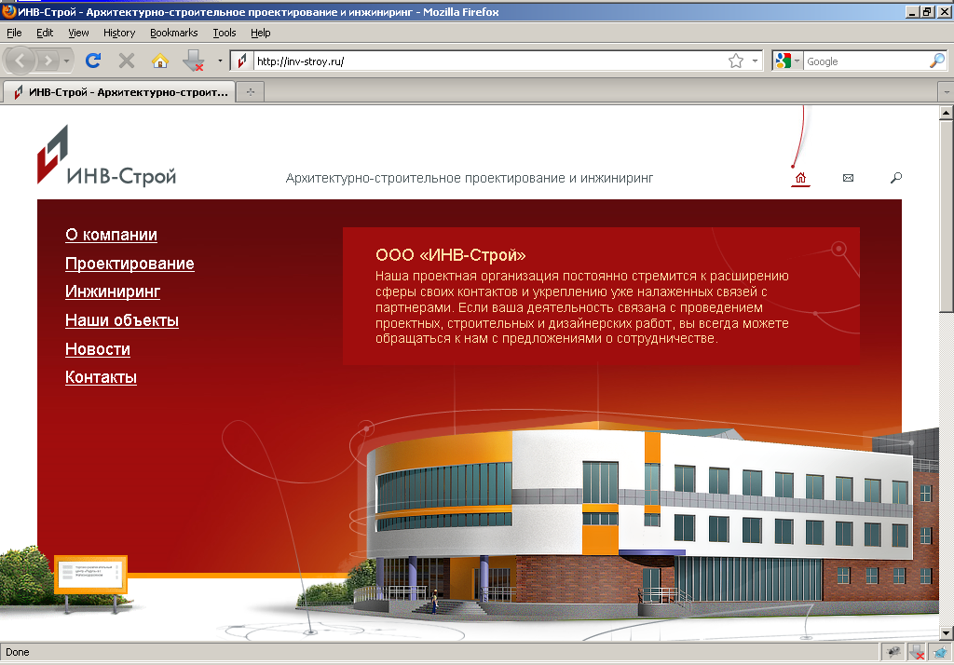
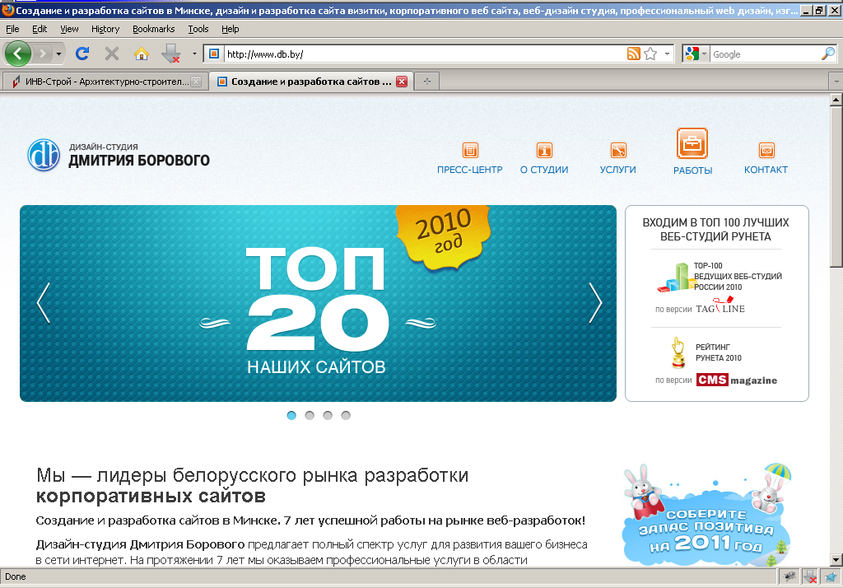
Полезные советы
Поскольку многие пользователи сразу открывают несколько сайтов в результатах поиска и бегло просматривают страницы, лучше размещать полезную с точки зрения сайта информацию так, чтобы пользователю не приходилось прокручивать страницу вниз.

Slide 16
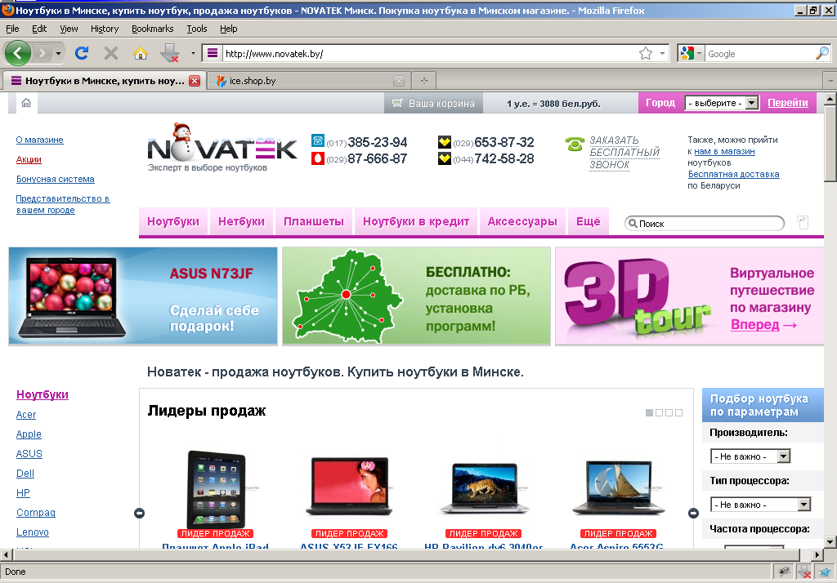
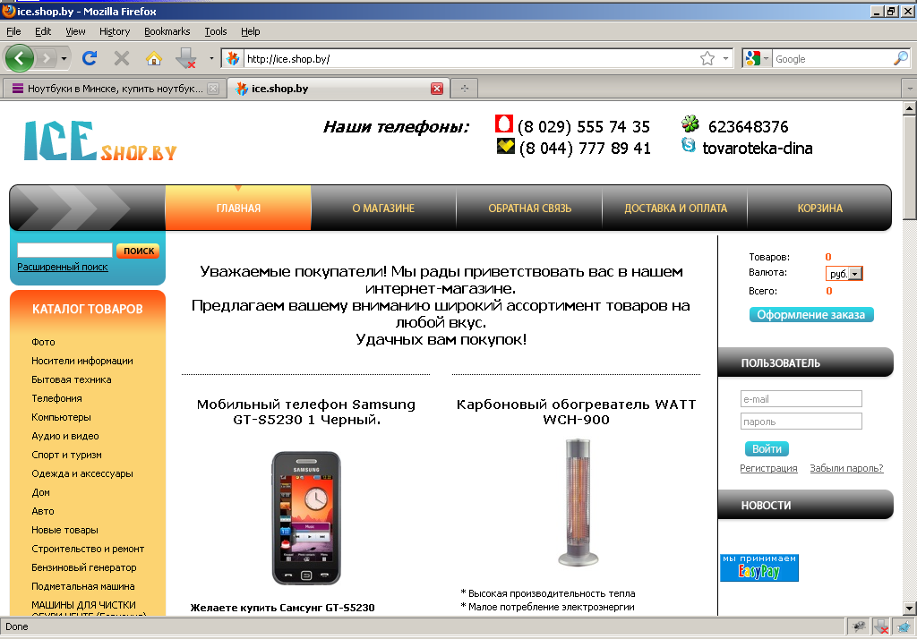
Полезные советы
Качество дизайна и актуальность информации являются показателями доверия.
Сравните два интернет-магазина: дизайн первого явно выглядит «намного респектабельнее».

Slide 17
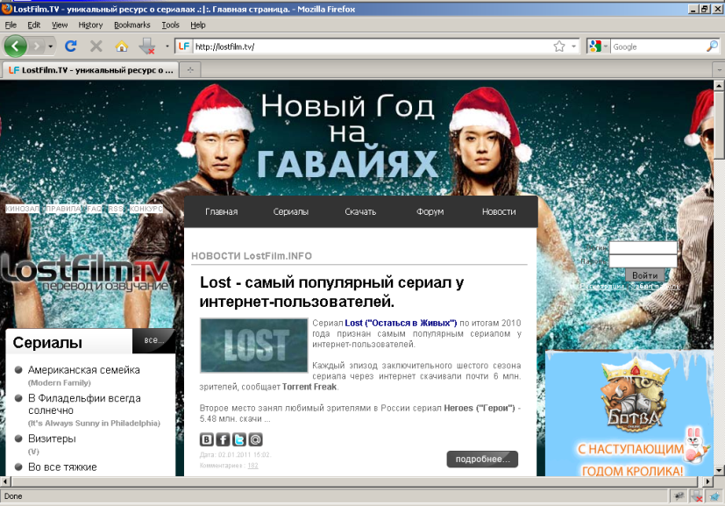
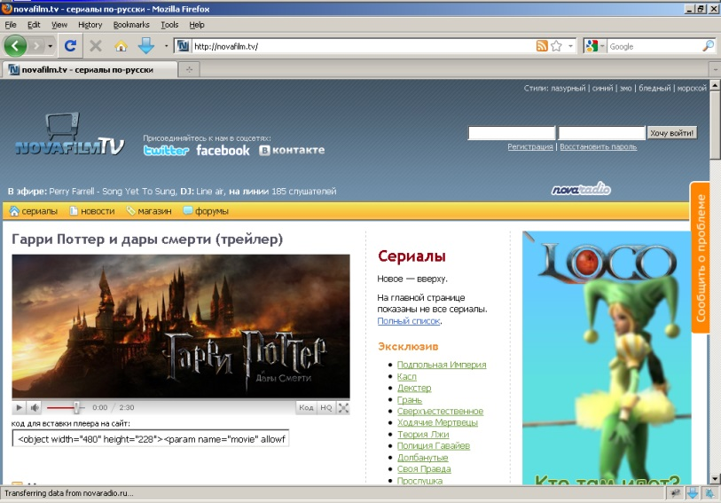
Полезные советы
Пользователи концентрируют своё внимание на лицах людей. Потому дизайн, в котором присутствуют фотографии, выигрывает у дизайна, в котором фотографий нет.

Slide 18
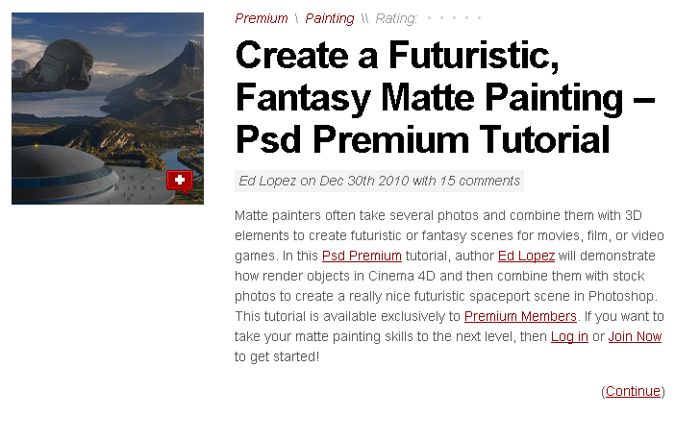
Полезные советы
Свободное пространство улучшает восприятие текста.
Также следует помнить, что люди охотнее (и быстрее!) читают текст в несколько узких колонок, нежели со строками, длина которых почти равна ширине страницы.

Slide 19

Введение
Сейчас мы рассмотрим основные способы тестирования юзабилити.

Slide 20
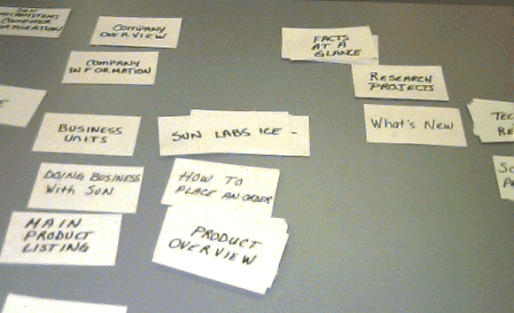
Карточная сортировка
Карточная сортировка (card sorting)
Это классификационный метод, при котором пользователи сортируют различные элементы по нескольким категориям.
Для проведения карточной сортировки создаётся список параметров, каждый из которых выписывается на отдельной карточке.
Карточки показывают пользователям и просят сгруппировать наиболее логичным образом.
Полученную в результате информацию используют для организации пользовательского интерфейса.
Так, например, можно группировать пункты подменю по пунктам меню, информационные блоки по блокам страницы, страницы по разделам и т.п.

Slide 21
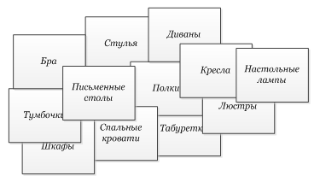

Slide 22
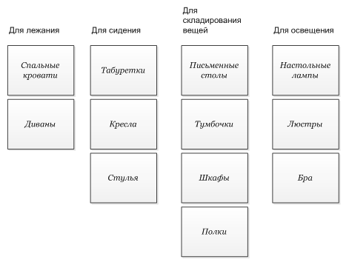

Slide 23
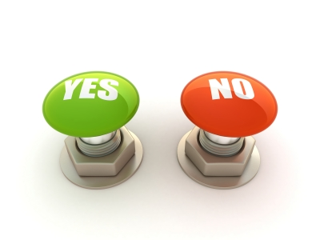
Оценочные листы
Оценочные листы (marklists)
Оценочные листы помогают удостовериться в том, что продукт выполнен с учётом принципов юзабилити.
При создании оценочного листа следует помнить, что это – НЕ анкета. Т.е. вопросы в оценочном листе должны быть предельно короткими, ясными, сгруппированными по категориям и допускать только однозначные ответы вида «ДА» или «НЕТ» (*).
(*) Иногда в оценочных листах допускаются «ответы с ранжированием», но куда чаще это делается в классических анкетах.

Slide 24
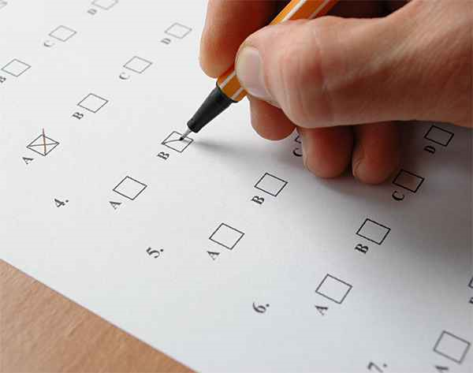
Анкетирование
Анкетирование (questioning)
В то время как оценочные листы применяются на поздних стадиях для контроля качества, анкетирование даёт наибольшую отдачу на стадии прототипирования или сбора требований.
Анкетирование позволяет собрать много сведений о предпочтениях пользователей.
Главное требование к анкетам – их верное составление: вопросы должны быть понятны пользователям, а варианты ответов должны позволять автоматизированную обработку данных.

Slide 25
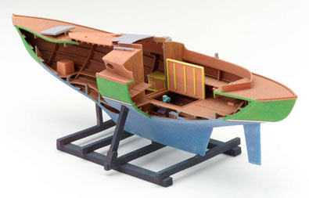
Прототипирование
Прототипирование (prototyping)
Прототипирование в контексте юзабилити в основном сводится к построению макетов (прототипов) дизайна интерфейса.
Прототип демонстрируется заказчику и/или целевой аудитории, после чего на него собираются отзывы. Наибольший эффект даёт сбор отзывов в свободном виде, дополненный оценочным листом.

Slide 26
Протоколы самоотчёта
Протоколы самоотчёта (self-reporting logs)
Данный способ является одним из наименее затратных, т.к. участие специалистов требуется только на стадии обработки данных, однако качество собранной информации оставляет желать лучшего, т.к. фактически, пользователям приходится проводить исследовательское тестирование юзабилити, после чего писать баг-репорты.
Мало кто из конечных пользователей на такое способен.

Slide 27

Фиксация «мыслей вслух»
Фиксация «мыслей вслух» (thinking aloud protocol)
Это очень популярный способ тестирования юзабилити, при котором пользователя просят проговаривать всё, что он делает.
Иногда для усложнения эксперимента задачу просят выполнить двух пользователей совместно, причём у одного есть доступ только к клавиатуре, а у другого – к мыши.
Данный способ позволяет не только отследить эмоциональные реакции пользователей, но и почерпнуть из их поведения ценные мысли.

Slide 28

Фокусные группы
Фокусные группы (focus groups)
Данный метод заключается в подробном опросе специально отобранной группы пользователей, представляющих собой фрагмент целевой аудитории приложения.
Это довольно затратный способ, но он позволяет не только отследить реакцию отдельных пользователей, но и изменение реакции в процессе обмена мнениями.
Не следует делать фокусные группы чрезмерно большими. Достаточно 6-9 человек.

Slide 29
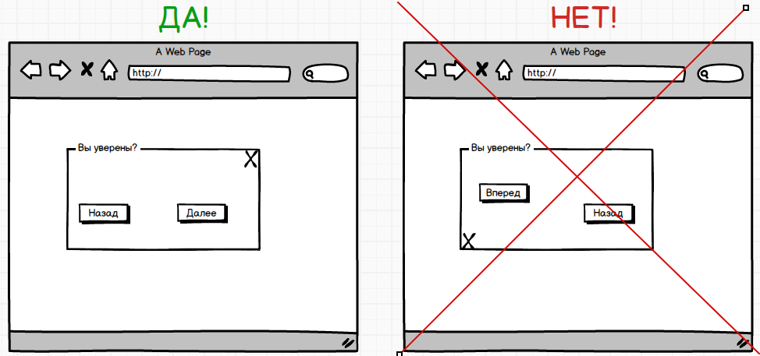

Slide 30
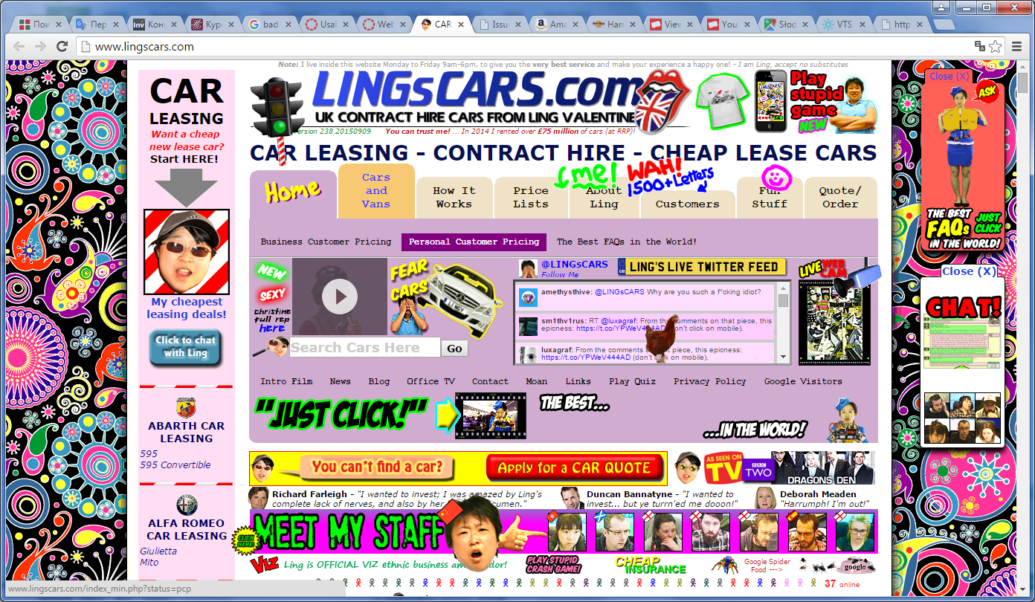

Slide 31

Тестировать сайт самостоятельно или обратиться к профессионалам?
Самостоятельное тестирование
Профессиональное тестирование
Какой должна быть аудитория для юзабилити-тестирования?

Slide 32
Как составлять задачи для тестирования?
Определить KPI – ключевые показатели
эффективности проекта
Установить слабые места проекта
Составить сценарии для тестирования.

Slide 33
Подводные камни юзабилити тестирования
Отсутствие “Пилотного” теста
Однократное тестирование
Тестирование “сырой” системы
“Слепое” доверие к пользователю
Страсть к статистике
Субъективность юзабилити тестирования
Тестирование ради тестирования

